Slide 1
TLI: Two-Level Indexer
Training-free 稀疏注意力索引器：A 子空间 + B' 分区预算 + D' 层跳过
进展汇报 v4 ｜ Qwen3-8B/32B 真实权重 × 真实 trace × 2×H20 ｜ 2026-09-25

Slide 2
论文定位与贡献
三个算法创新点（全部 Go 且边界已画出）+ 一个系统贡献（sglang 全集成）
• A 位置稳定子空间粗筛：L1 块 min/max 只在低频尾维计算 → 维度压缩边界已实测（M6）
• 8B/32B 双规模验证：机制存在、强度递减（诚实泛化结论）
• B' far/near 分区 L2 预算：防远端被近端挤出（E4c 重定位后的正确形态）
• far-heavy 层反超 TIA；far_tokens 128–256 即饱和
• D' 离线校准层跳过：跳 13/36（32B 41/64）层，far 质量损失 <0.3%
• gate 设计经两代模型验证，判据失败模式入 negative results
• S 系统贡献：sglang 全链路原型→生产级（M3–M7），decode 6.6× + prefill 2.1× + 4bit 存储
• 对拍文化：replay 逐位 0.00e+00、e2e 逐字一致、集合 32/32 一致
• Negative results 护城河：聚类代表/在线信号/跨层复用/维度可压性边界
2.57×
索引 FLOP 全层平均（E8-1）
6.6×
sglang decode（M3 原型→M5，bs=32）
3.2×
kq 存储压缩（M6 4bit，零漂移）

Slide 3
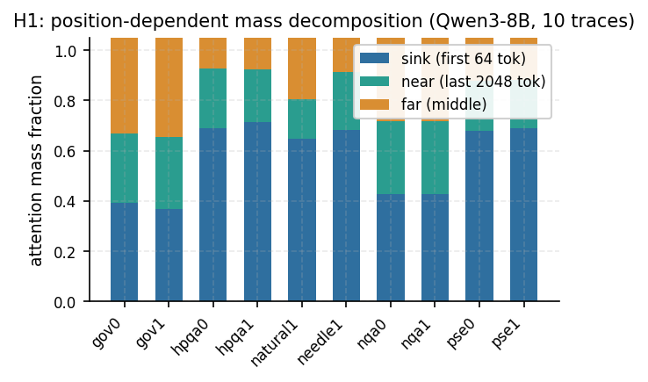
动机：注意力的真实形态是三层分解（H1）
「近端集中」叙事不成立；评估口径升级——总 mass 被 sink 稀释，竞争区才是区分度
• sink（前 64 tok）：0.37–0.71 质量大头
• near（末 2048 tok）：0.16–0.29
• far（中间区）：0.02–0.29，任务相关
• 总 mass 口径陷阱：竞争区（去 sink+滑窗）仅占总 mass 0.515
• → 论文质量口径改报剩余 mass coverage（0.953），区分度显著更高

Slide 4
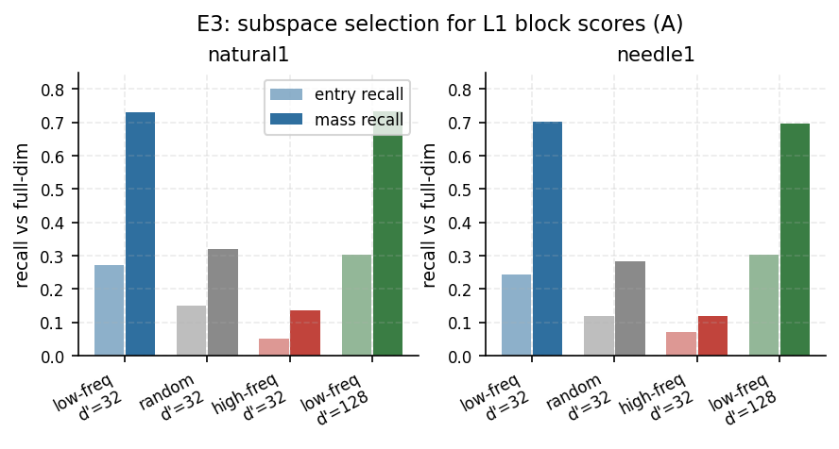
创新点 A：位置稳定子空间粗筛——探索已收敛，边界已画出
是什么：L1 只在 RoPE 低频尾维算 min/max 上界；探索：维度能压到哪、跨规模是否成立
• 8B（E3）：d'=32 recall 0.729 ≈ 全维 0.732；random/highfreq 崩溃
• 32B 泛化：lowfreq32 0.66–0.87 ≈ full128（差 ≤0.08）＞ random ＞＞ hifreq——机制存在、强度递减
• M6 新证据（维度压缩扫描，真实 trace）：
• L1 粗筛 d'=32→16：质量逐位不变（选中块集 172→194 块，L2 精筛吸收）→ 可再省一半索引存储/流量
• L2 细筛 δ=16→8：cov剩 0.953→0.782（far-heavy 层最差 0.34）→ 不可压
• 结论：两级索引维数压缩边界画在 L1/L2 之间——粗筛上界可粗，细筛分数必须精（论文可直接引用的边界结论）
d'=16 免费
L1 维度再减半（M6 实测）
δ=8 崩溃
L2 维度不可压（M6 实测）

Slide 5
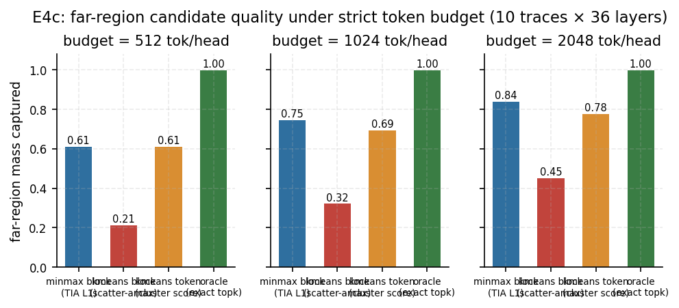
创新点 B'：far/near 分区预算——重定位后的正确形态
是什么：远端独立 top-K2 池防挤出；探索：聚类代表（原方案）被严格预算口径否定
• 原方案（聚类代表）：严格预算 + per-head 口径下
• km_blk 0.09–0.39（最差）/ km_tok 无一致优势
• 4bit token 级精筛 ≈ oracle 0.999（TIA 原生）
• → B 重定位为分区预算（工程正确形态）
• far_tokens 敏感性：128–256 饱和
• far-heavy 层 TLI 反超 TIA（L05 +0.0068）
• 聚类降级为消融 + negative result

Slide 6
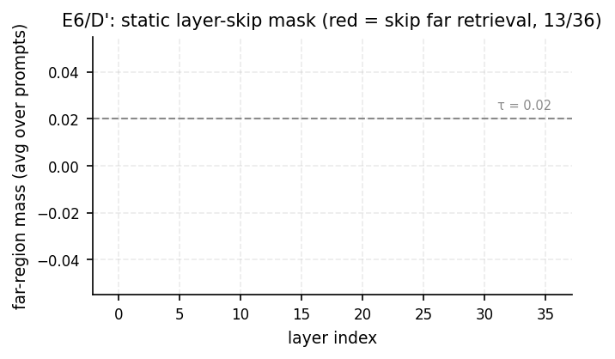
创新点 D'：离线校准层跳过——跨规模复验成立，gate 设计两代验证
是什么：far 质量低的层免远端检索（静态掩码）；探索：怎么 gate、跨模型是否泛化
• 8B：跳 13/36 层，precision 0.92–1.00
• 32B 泛化更强：跳 41/64 层（64%），precision 0.993
• far 层轮廓双峰跨模型同构（可跳层空间随深度增大）
• gate 探索史（negative results 资产）：
• 在线信号 corr≈0（E5）→ 必须离线
• far 总量判据两代模型均重叠 → 口径混淆
• 真根因 = 校准集层轮廓与任务错位（corr 0.05–0.89）
• → 最终形态：per-task 层轮廓校准（同长度同分布 trace）

Slide 7
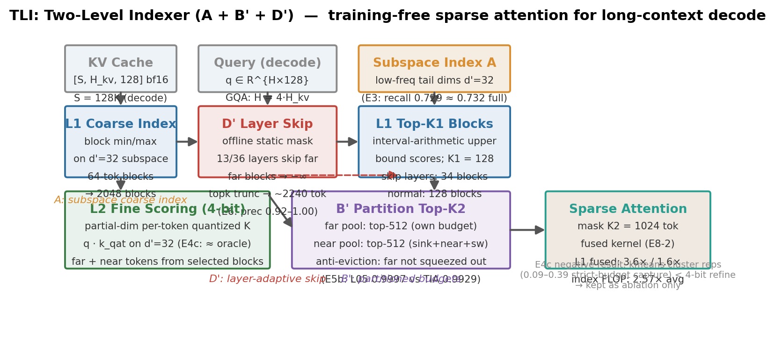
TLI 架构
A + B' + D' 数据流（全部继承 TIA 两级语义）+ sglang 系统栈

Slide 8
系统贡献：sglang 全链路集成（M3–M7）——decode 6.6×，prefill 2.1×
叙事：M3 曲线暴露「原型→生产级」工程鸿沟 → 批量化→图化→4bit→prefill，每步对拍零漂移
decode 阶梯 bs=1 bs=8 bs=16 bs=32
M3 原型 51.4 369.7 666.4 1236.8
M5 graph 17.7-36.8 70.3-75.587.5-115.2 188.6
triton graph 7.8 12.8 18.7 31.7
6.6×
decode 累计（bs=32，tok/s 25.9→169.7）
2.08×
prefill（select 快路径 5.2×@10K）
• M4 批量化：共享 index pool + 批量 select/增量（launch 数与 bs 无关）；线性项 38→5.2 ms/req
• M5 CUDA graph：图内统一增量/稀疏路径零 host 同步（真 capture 通过）+ 短行 veto 回退；replay vs eager 逐位 0.00e+00
• M6 kq 真 4bit：uint8+scale 三张量，128→40 B/token-head，重建≡量化（逐位零漂移）——S=131K 显存前提解锁
• M7 prefill：归因修正（瓶颈是 select 而非 build）→ 池==因果区快路径；prefill 延迟随 S 亚线性（9.5→62.1 ms/层 @5K→130K）
• 诚实口径：S=10K 档仍慢于 triton 全量——稀疏收益在长 S 的 HBM 流量（bs=32×131K 时 triton 需 ~620GB/步纯 HBM），S=131K 主表待 M8/H100

Slide 9
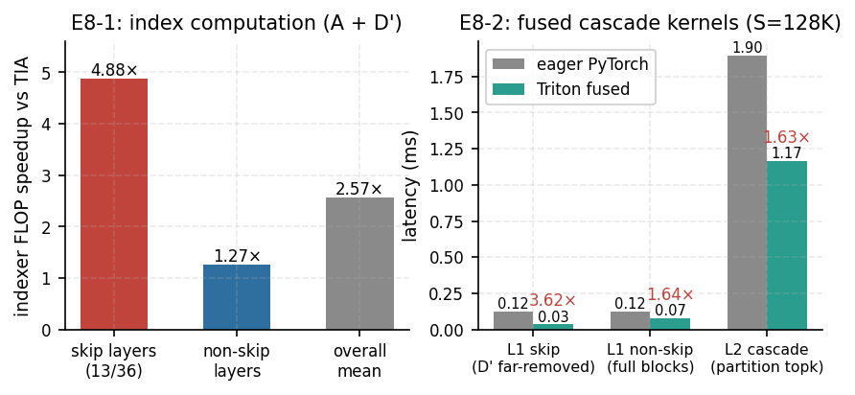
索引开销与 fused kernel 原型（E8）
D' topk 截断到有效块数 = 真正兑现 L2 计算节省
• E8-1: 跳层 4.88× / 非跳层 1.27×（A 子空间贡献）/ 全层平均 2.57×；attention 主计算量不变（K2 固定）
• E8-2: L1 fused 3.6×/1.6×（块 id 对拍一致）+ L2 级联 fused 1.63×（分区 topk 对拍 4096/4096）——完整两级仅 2 launches

Slide 10
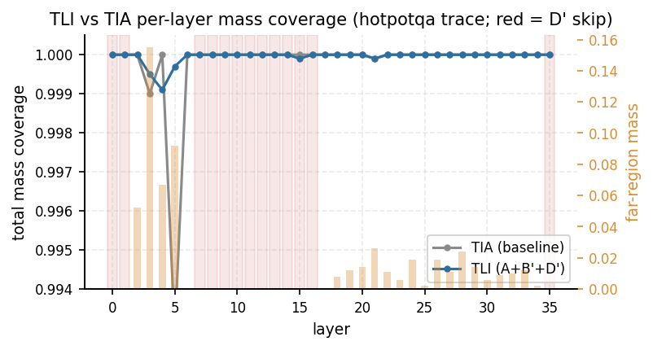
TLI vs TIA 逐层质量（E5b debug，hotpotqa）
全 36 层 diff < 0.001；far-heavy 层反超（分区防挤出）
36/36 层
diff < 0.001 vs TIA
+0.0068
L05 反超 TIA（0.9997 vs 0.9929）

Slide 11
E5b：LongBench 13 子集主表（已完成）
TLI −0.14 vs TIA / −0.44 vs FullKV，同时索引 FLOP 2.57×（E8-1）
task FullKV Quest TIA TWI TLI
hotpotqa 53.48 45.74 53.89 48.98 53.96
2wikimqa 38.29 38.46 38.27 36.16 39.07
musique 32.14 27.25 32.28 23.60 31.35
passage_ret_en 100.0 98.50 99.50 98.50 100.0
qasper 44.17 40.13 44.03 38.96 44.03
multifieldqa_en 53.40 51.01 53.19 48.11 52.98
gov_report 33.17 32.13 33.43 33.09 32.41
qmsum 23.53 22.21 23.90 23.98 22.77
multi_news 24.93 24.95 24.73 24.99 24.66
narrativeqa 25.61 20.64 22.18 26.19 23.14
triviaqa 90.71 87.55 89.82 89.59 90.22
lcc 68.81 68.34 69.14 66.22 68.74
repobench-p 66.50 63.41 66.40 63.87 65.59
AVG 50.36 47.72 50.06 47.86 49.92 ← TLI
• TLI = A+B'+D'-gated：far 总量 <0.3 的任务启用 D' 层掩码（4.88× 索引省算），多跳任务不跳层
• negative result：D' 全局掩码跨任务不泛化（musique −4.83 等）；per-task 重校准也失败（长度失配）→ far 总量 gate 是正确设计

Slide 12
Negative Results（论文护城河）
每一项都有实测编号与脚本
• E4c：严格 token 预算下，kmeans 聚类代表（块 0.09–0.39 / token 0.45–0.79）无一致优势
• ↳ E4b 的 4–10× 占优含整簇超选 bug（5.4× 超预算）+ head 平均口径虚高——口径陷阱本身是方法论贡献
• E5：跨层 mask 复用 IoU 0.33；decode churn 22%；在线 L1 信号与 far 质量相关 ≈ 0
• ↳ 否定「跨层复用」「增量 topk」「在线自适应」三条捷径，确立 D' 必须离线
• H1/M4：dense top-1024 mass 覆盖恒为 1.0000；竞争区仅占总 mass 0.515
• ↳ recall/mass 总口径系统性高估差距 → 论文改报剩余 mass coverage（0.953）+ 端到端分数
• M6：L2 细筛维数不可压（δ→8 时 cov剩 0.953→0.782）——与聚类路线「细筛必须保全全维」独立同构，两级系统普适教训
• M3-b：L2 级联纯 kernel 化 No-Go——L1 能容忍多选（下游吸收）、最末级不能（无兜底）→ topk 留给 torch 是正确分工

Slide 13
待办与计划
算法侧三个创新点全部收敛 → 剩系统侧收尾 + H100 主表 + 写作
• 算法侧 ✅：A（双规模泛化 + 维度边界）/ B'（重定位 + 敏感性）/ D'（跨规模 + gate）——探索已收敛，结论可写
• 系统侧 ✅：M3–M7 落地（decode 6.6× + prefill 2.1× + 4bit 存储 3.2×），每步对拍零漂移，10 commits
• ⑤ M8 H 卡优化（下一步）：TMA/Tensor Descriptor gather（_sparse_extend 随机行 gather 现仅 576GB/s）+ 141GB 大显存轴（bs=64×S=131K）
• ⑥ H100 吞吐主表（机器申请中）+ RULER/NIAH 补评测（对齐 Quest/SnapKV/HISA 论文口径）
• ⑦ S=131K 长上下文主表（M6 已解锁显存前提；bs=32×131K 稀疏 1/8 HBM 流量的收益兑现位）
• ⑧ 论文写作（骨架见 TWO_LEVEL_PAPER_REPORT.md；主表 + 边界结论 + negative results 已齐）

